Slide 1
Образ водной стихии в искусстве. И. Айвазовский
Амурская обл., Бурейский р-он, МОБУ Новобурейская СОШ № 3
Автор: Рогудеева Лилия Анатольевна,
учитель ИЗО
МОБУ Новобурейской СОШ № 3
УМК - Шпикалова Т.Я., Ершова Л.В., Поровская Г.А. Изобразительное искусство: Учебник для 6 класса общеобразовательных учреждений / под ред. Шпикаловой Т.Я. – М., Просвещение, 2008.
2015 год

Slide 2
Цели:
Развитие визуально – пространственного мышления обучающихся, как формы эмоционально-ценностного освоения мира.
Расширить представление учащихся о художественных возможностях гуаши по средствам смешивания цветов, использования цве­тового контраста.
Формировать навыки изображения морского пейзажа гуашевыми красками.
Содействовать повышению уровня эстетического развития личности школьника при вовлечении учащихся в проектную деятельность.
Воспитывать интерес к предметам искусства, любовь к родной природе.

Slide 3
Этапы урока
Изучение нового материала
Диалог об искусстве
Практическая работа
Заключительная часть
Рефлексия

Slide 4
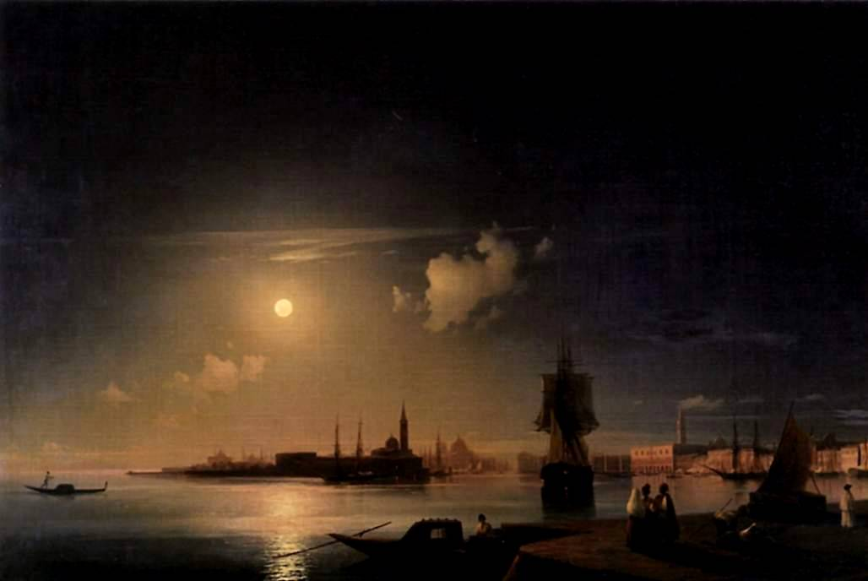
Ночь в Венеции

Slide 5
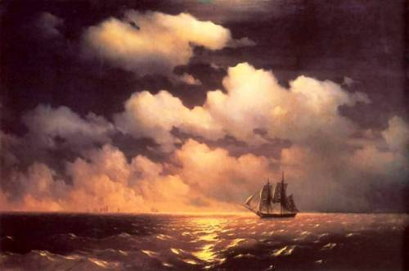
Встреча брига "Меркурий"

Slide 6
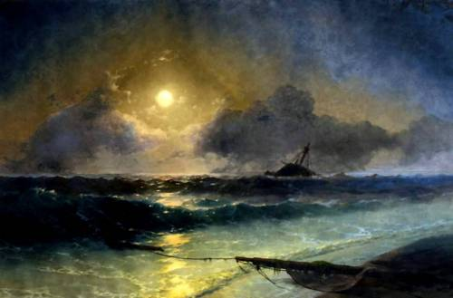
Восход луны

Slide 7
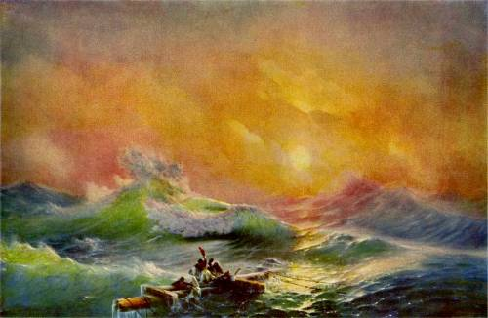
Девятый вал

Slide 8
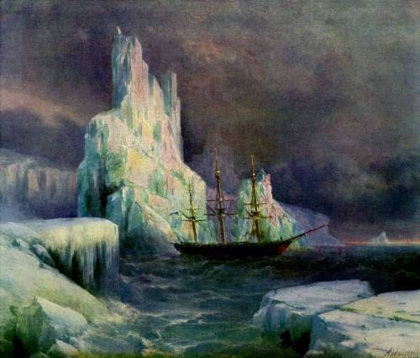
Ледяные горы

Slide 9
Диалог об искусстве:
*Какие произведения художников тебе понравились?
*Чем можно объяснить, что морские пейзажи Айвазовского, написанные более ста лет назад, понятны современникам и вызывают ответные чувства у зрителя?
Какие средства использовал мастер для достижения нужного эффекта?
Охарактеризуй композицию, цветовую гамму его пейзажей.

Slide 10
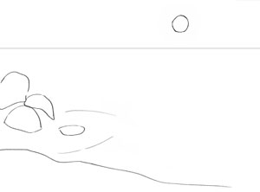
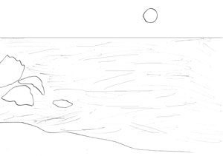
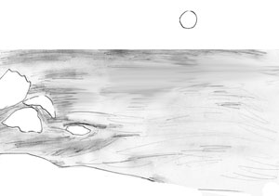
Практическая работа

Slide 11
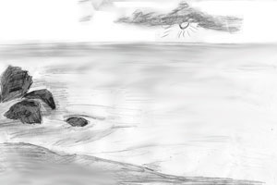
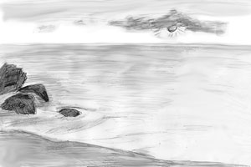

Slide 12
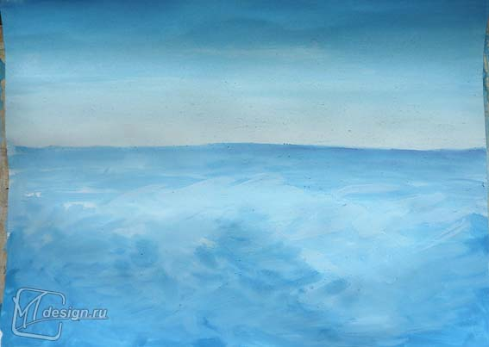

Slide 13
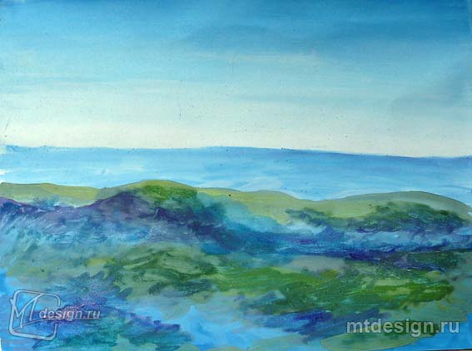

Slide 14
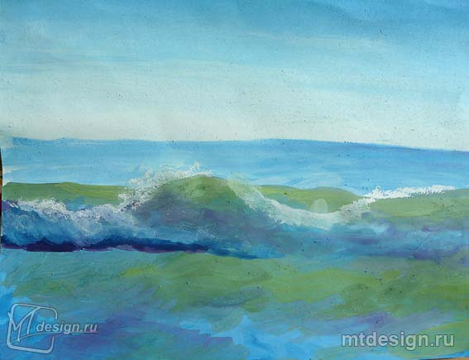

Slide 15
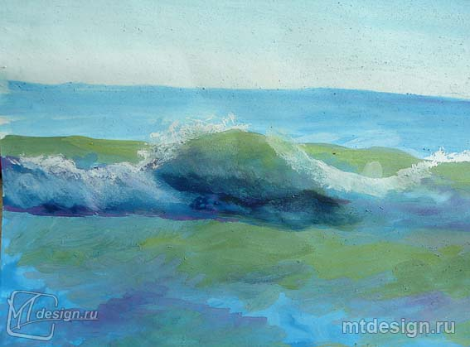

Slide 16
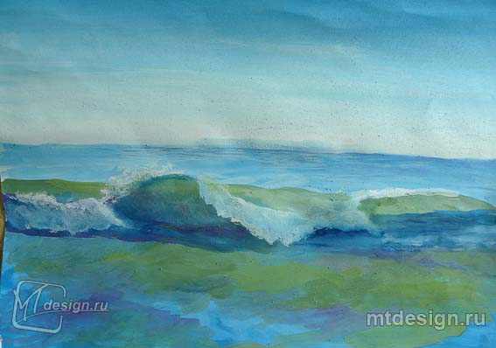

Slide 17
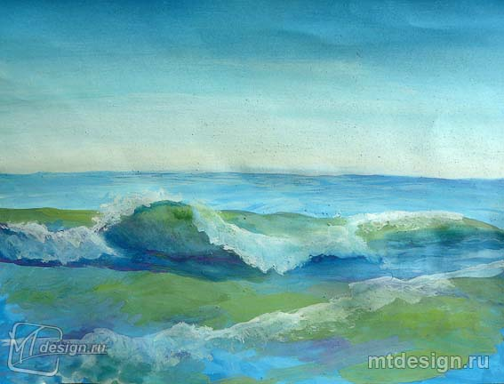

Slide 18
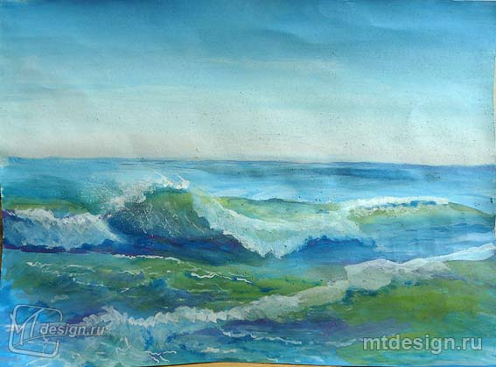

Slide 19
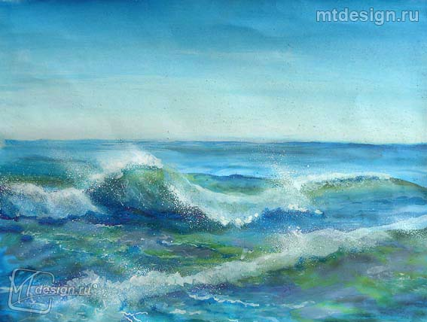

Slide 20
Заключительная часть.
 |  |  |  |  | 1
 |  | 2
 |  |  |  |  | 3
4
 |  | 5
 |  |  |  | 6

Slide 21
Рефлексия
красный кораблик – урок понравился,
синий – не совсем,
белый - остался равнодушен

